Slide 1
基于排队理论的区域路内泊位模型
汇报人：王紫薇
2015-12-09

Slide 2
1
2
排队理论基本概念
排队模型分类
目录
总结
区域路内泊位模型
4
3

Slide 3
1 排队理论基本概念
1
排队过程的一般表示
服务机构
顾客到来
服务规则
离开
顾客源
排队结构
输入过程
排队规则
服务机构
排队系统

Slide 4
1 排队理论基本概念
2
各组成部分的特征
输入过程
顾客的总体（称为顾客源）的组成可能是有限的，也可能是无限的；
顾客的到来方式可能是一个一个的，也可能是成批的；
顾客相继到达的时间间隔可以是确定型的，也可以是随机型的；
顾客的到达可以是相互独立的，也可以是有关联的；
输入过程可以是平稳的（对时间是其次的），也可以是非平稳的。

Slide 5
1 排队理论基本概念
2
各组成部分的特征
排队规则
即时制（损失制） / 等待制
等待制：先到先服务 / 后到先服务 / 随机服务 / 有优先权的服务
具体的处所 / 抽象的空间；有容量限制 / 无容量限制
单列队列 / 多列队列；可以中途转移或退出 / 不可中途转移或退出

Slide 6
1 排队理论基本概念
2
各组成部分的特征
服务机构
没有服务员 / 单个服务员 / 多个服务员
多个服务员：平行排列（并联） / 前后排列（串联） / 混合
对单个顾客服务 / 对多个顾客服务
服务时间确定 / 服务时间随机
服务时间分布平稳 / 服务时间分布非平稳

Slide 7




1 排队理论基本概念
3
基本数量指标
确定参数最优值，判断系统结构是否合理，研究设计改进措施
队长：指在系统中的顾客数，它的期望值记做
排队长（队列长）：在系统中排队等待服务的顾客数，它的期望记做
逗留时间：一个顾客在系统中的停留时间，它的期望值记做
等待时间：一个顾客在系统中排队等待的时间，它的期望值记做
忙期：服务机构连续繁忙的时间长度
损失率：由于顾客被拒绝而使企业受到损失的损失率
系统的状态：系统中的顾客数（队长）

Slide 8
2 排队模型分类
Kendall记号
D.G.Kendall在1953年提出排队模型分类方法，对分类方法影响最大的特征有3个：
（1）相继顾客到达间隔时间的分布
（2）服务时间的分布
（3）服务台的个数
按照这三个特征分类，并用一定符号表示，称为Kendall记号。
使用的符号形式为 X/Y/Z

Slide 9


2 排队模型分类
Kendall记号
1971年，一次关于排队论符号标准化会议上决定，将Kendall符号扩充成为
X/Y/Z/A/B/C 形式
X / Y / Z / A / B / C
X：顾客相继到达间隔时间的分布
Y：服务时间的分布
Z：服务台的个数
A：系统容量限制N
B：顾客源数目m
C：服务规则
M（负指数分布）、D（确定型）、
（k阶爱尔朗分布）......
FCFS & LCFS
其中A/B/C可以省略，省略时默认为

Slide 10
3 区域路内泊位模型
1
问题描述
对于区域内的路内停车，顾客来源是无限的，并且依次到达，当车辆到达目标区域时，若发现没有可用泊位，则会在区域内进行巡游找到可用泊位，但当顾客发现系统内客户太多，则有可能离开系统（系统容量有限）。
一般而言，先到的顾客先接受服务，因此，接受服务的顺序为先到先服务。一个泊位一次只能停一辆车，即服务规则是单个服务。

Slide 11
3 区域路内泊位模型
2
模型假设
（1）服务系统有C个服务窗，即区域内共有C个泊位
（2）每个服务窗1次只能服务1个顾客，即每个泊位1次只能停放1辆车，且是先到先服务
（3）各服务窗工作是相互独立的，且服务时间（即停车时间）服从参数μ的负指数分布
（4）顾客到达过程服从参数为λ的泊松过程
（5）各服务窗的服务时间与顾客的到达时间相互独立，其中λ，μ非负

Slide 12
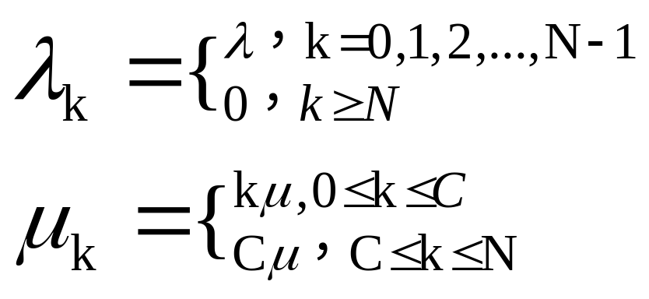
3 区域路内泊位模型
3
建立模型
类型：M/M/C/N
令X(t)为时刻t系统内的顾客数（队长），则{X(t)，t≥0}是以状态空间为E={0,1,2,...,k,...,N}的生灭过程，且生率和灭率分别为:
(1)
λ
λ
λ
λ
λ
λ
λ
λ
λ
0
1
2
C-1
C
C+1
…
N-1
N
(2)
μ
2μ
3μ
(C-1)μ
Cμ
Cμ
Cμ
Cμ
Cμ
状态转移示意图
其中，k为系统中的顾客数

Slide 13
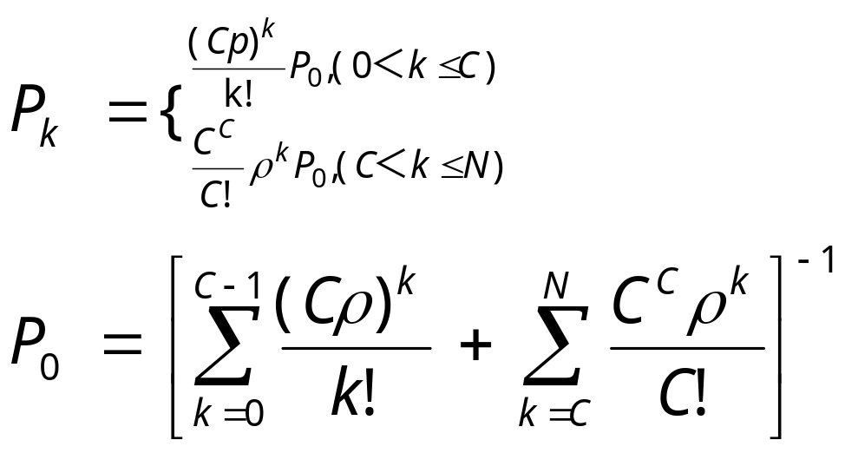
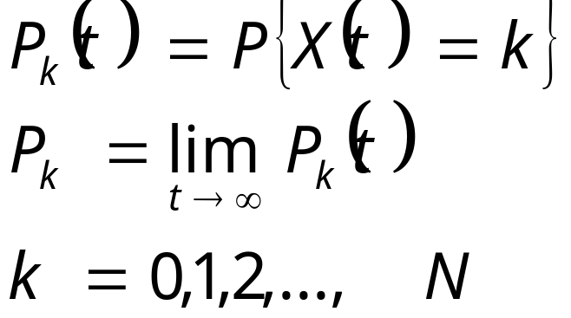

3 区域路内泊位模型
3
建立模型
由状态转移图和在平衡条件的K氏代数方程，可得到模型的平稳分布。
设X(t)为t时刻M/M/C/N排队系统中的顾客数，令
(4)
则
(5)
(3)

Slide 14
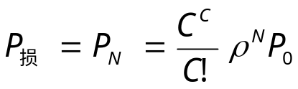

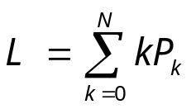
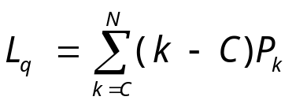
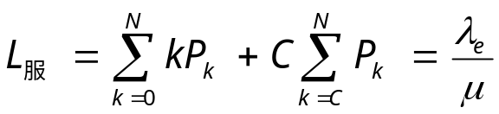
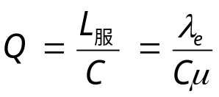
3 区域路内泊位模型
3
稳态指标
由平稳分布可得到系统的主要指标：
(6)
损失率：
有效到达率：
(7)
(8)
平均队长：
(9)
平均等待队长：
平均被占用泊位个数：
(10)
(11)
泊位占用率：

Slide 15

3 区域路内泊位模型
4
模型分析

Slide 16
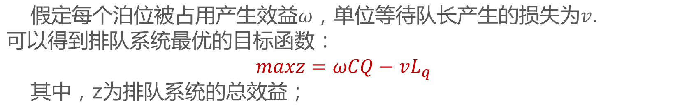
3 区域路内泊位模型
4
模型分析

Slide 17
4 总结
能否分解为多个区域路内的停车问题
如何估计系统中停车车辆到达时间间隔的分布
如何估计每辆车停车的时间（服务时间）
损失率

Slide 18
谢谢观看

